Slide 1
Безопасность в информационном сообществе
Давыдов Кирилл Андреевич
Учитель информатики
МБОУ «Лицей № 88 г. Челябинска»

Slide 2
Что такое медиа?
Медиа – это обширное понятие, которое включает в себя всю совокупность информационных средств и приемов, служащих для передачи конкретному потребителю сообщения в той или иной форме.

Slide 3
Что такое безопасность?
Безопасность — состояние защищённости человека от психологического, физического или иного посягательства.

Slide 4
Медиабезопасность
Медиабезопасность – это отсутствие риска, связанного с причинением информацией вреда здоровью и (или) физическому, психическому, духовному, нравственному развитию человека.

Slide 5
Источники опасности
Социальные сети
онлайн-платформа, которую люди используют для общения, создания социальных отношений с другими людьми, которые имеют схожие интересы или офлайн-связи.
Месседжеры
приложение для смартфона или персонального компьютера, позволяющая мгновенно обмениваться с друзьями текстовыми сообщениями, телефонными звонками и даже разговаривать с использованием видеосвязи
Средства массовой информации (СМИ)
совокупность органов публичной передачи информации с помощью технических средств

Slide 6
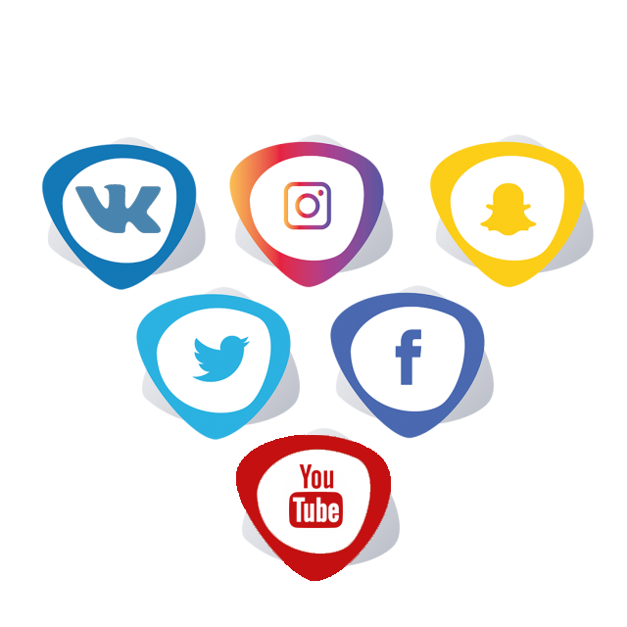
В чем опасность?
Социальные сети:
Личные данные;
Мошенники;
Буллинг;
Фейки;

Slide 7
В чем опасность?
Мессенджеры:
Мошенники;
Буллинг;
Спам;

Slide 8
В чем опасность?
СМИ:
Недостоверная информация;
Реклама;

Slide 9
Общие правила
Не публиковать излишне подробную личную информацию (адрес, номер телефона, личный фотографии);
Не вести личную переписку с незнакомыми людьми;
Не реагировать на оскорбления, и не оскорблять других;
Не переходить по подозрительным ссылкам и не отвечать на спам;
Проверять информацию в нескольких источниках;
В любой непонятной ситуации спрашивать совета и помощи у старших.

Slide 10
Спасибо за внимание

